Slide 1
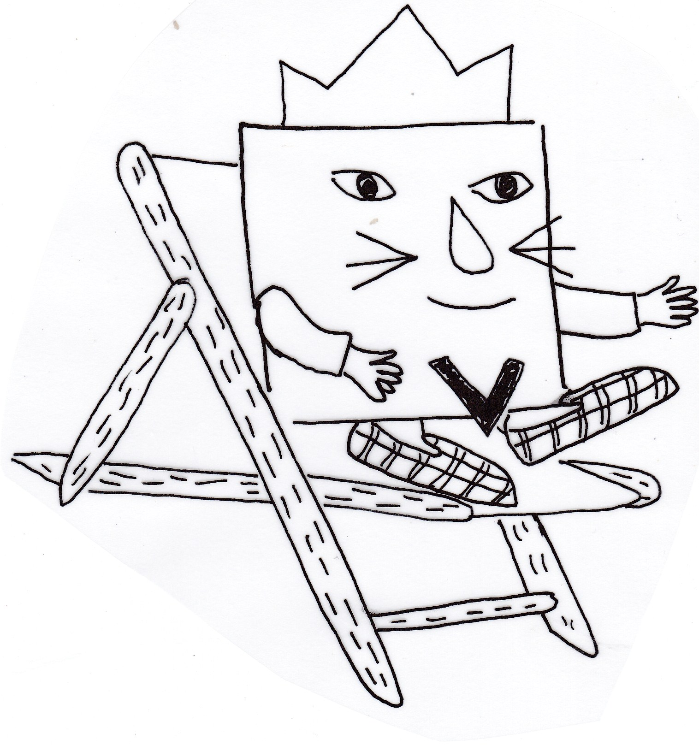
présent
Au travail !
Je conjugue au
ReCreatisse.com
Notes:
Au travail !

Slide 2
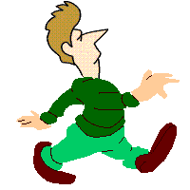
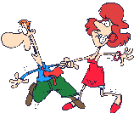
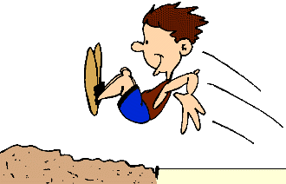
présent
présent
présent
marcher
danser
sauter
ReCreatisse.com
ReCreatisse.com
ReCreatisse.com
Je marche
Tu marches
Il marche
Elle marche
On marche
Nous marchons
Vous marchez
Ils marchent
Elles marchent
Je danse
Tu danses
Il danse
Elle danse
On danse
Nous dansons
Vous dansez
Ils dansent
Elles dansent
Je saute
Tu sautes
Il saute
Elle saute
On saute
Nous sautons
Vous sautez
Ils sautent
Elles sautent
Notes:
Je chante

Slide 3
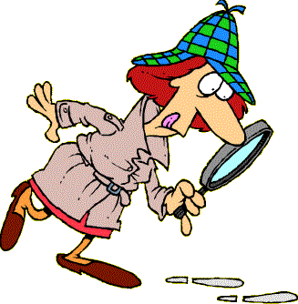
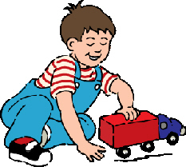
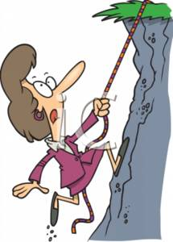
présent
présent
présent
chercher
jouer
grimper
ReCreatisse.com
ReCreatisse.com
ReCreatisse.com
Je cherche
Tu cherches
Il cherche
Elle cherche
On cherche
Nous cherchons
Vous cherchez
Ils cherchent
Elles cherchent
Je joue
Tu joues
Il joue
Elle joue
On joue
Nous jouons
Vous jouez
Ils jouent
Elles jouent
Je grimpe
Tu grimpes
Il grimpe
Elle grimpe
On grimpe
Nous grimpons
Vous grimpez
Ils grimpent
Elles grimpent
Notes:
Je chante

Slide 4
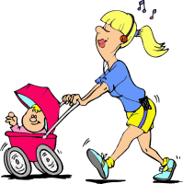
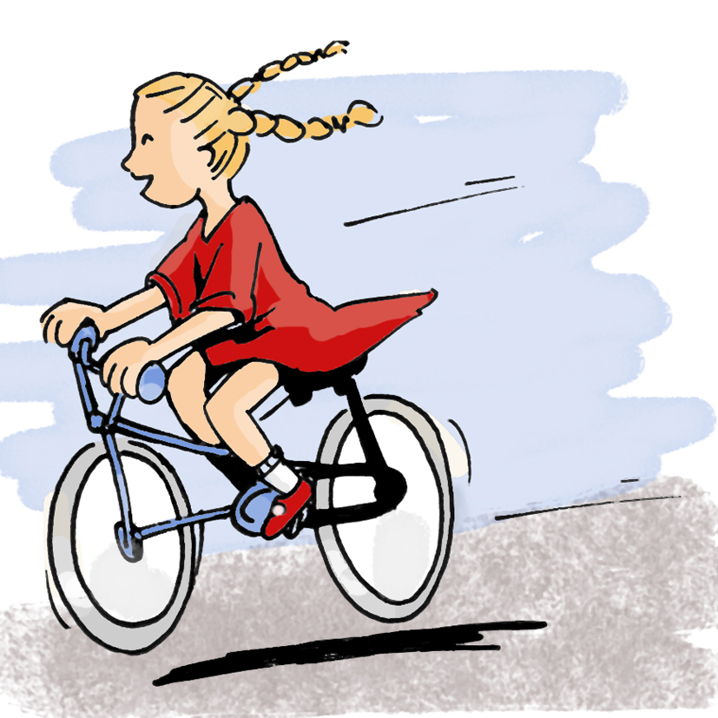
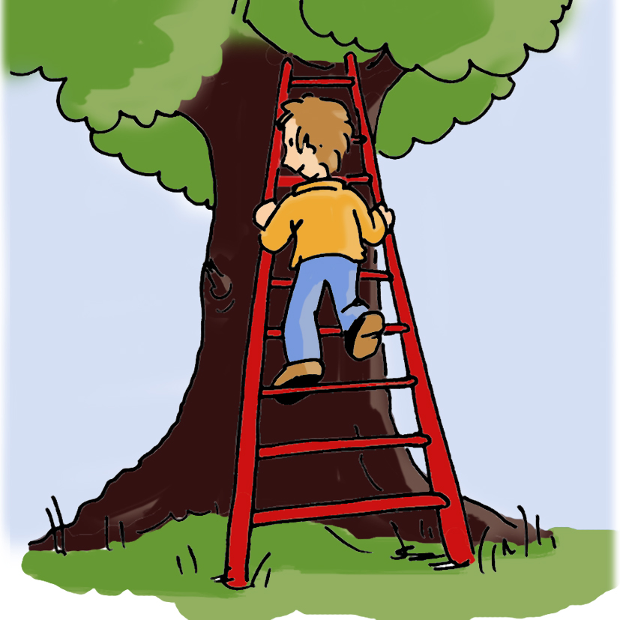
présent
présent
présent
pousser
rouler
monter
ReCreatisse.com
ReCreatisse.com
ReCreatisse.com
Je pousse
Tu pousses
Il pousse
Elle pousse
On pousse
Nous poussons
Vous poussez
Ils poussent
Elles poussent
Je roule
Tu roules
Il roule
Elle roule
On roule
Nous roulons
Vous roulez
Ils roulent
Elles roulent
Je monte
Tu montes
Il monte
Elle monte
On monte
Nous montons
Vous montez
Ils montent
Elles montent
Notes:
Je chante

Slide 5
présent
présent
présent
……………………………
……………………………
……………………………
ReCreatisse.com
ReCreatisse.com
ReCreatisse.com
Je ……………
Tu
Il
Elle
On
Nous
Vous
Ils
Elles
Je ……………
Tu
Il
Elle
On
Nous
Vous
Ils
Elles
Je ……………
Tu
Il
Elle
On
Nous
Vous
Ils
Elles
……………
……………
……………
……………
……………
……………
……………
……………
……………
……………
……………
……………
……………
……………
……………
……………
……………
……………
……………
……………
……………
……………
……………
……………
Notes:
Je chante

